Slide 1
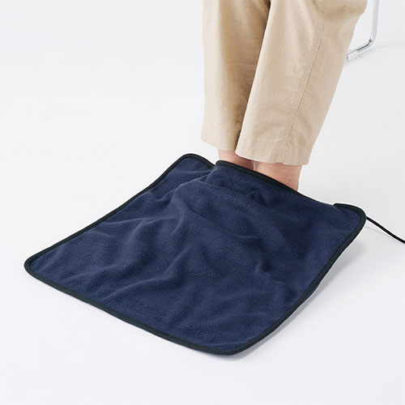
【提案書】
USBホットマット ネイビー
特徴
寒い冬の時期のデスクワークや勉強には非常に便利なホットマットです。USB電源で発熱シートとマットは別にできるため、お洗濯などもできて非常に実用的なアイテムです。
納期
納期スペース
仕様
素材：ポリエステル 他
サイズ：本体/約400×400(mm) 発熱シート/235×175(mm)
包装：OPP袋
備考：取説付、Type-Cケーブル付属(1200mm)
お見積
お見積りスペース

